Slide 1

Restaurante
Vinicius Mateos, Breno Jefferson e Gabriel Vitor

Slide 2
Restaurante
Modelo descritivo
O nosso restaurante deseja ter um banco de dados com um objetivo de controlar o somente atendimento online e sem atendimento presencial.
Os funcionários são somente os cozinheiros pois os entregadores são de outras empresas ,para o controle de clientes é preciso cadastrar seus dados, forma de pagamento e escolher seu pedido

Slide 3
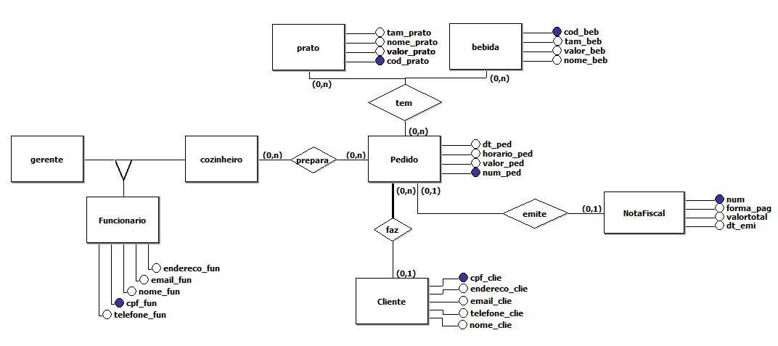
DER

Slide 4
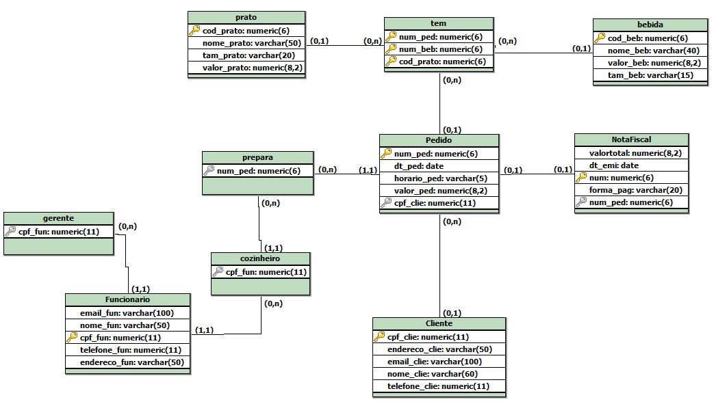
Modelo Lógico Relacional

Slide 5
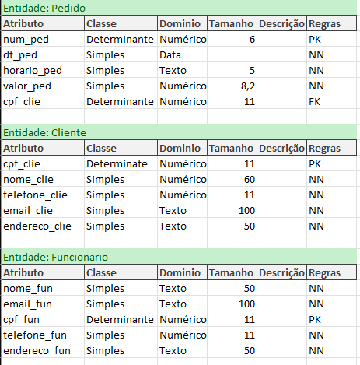
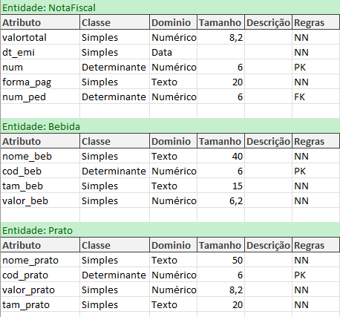
Modelo Físico

Slide 6
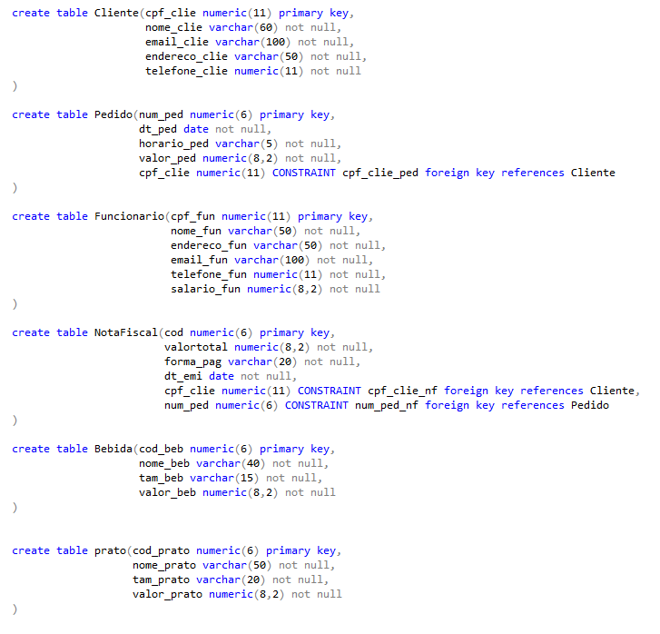
Tabelas no SQL

Slide 7
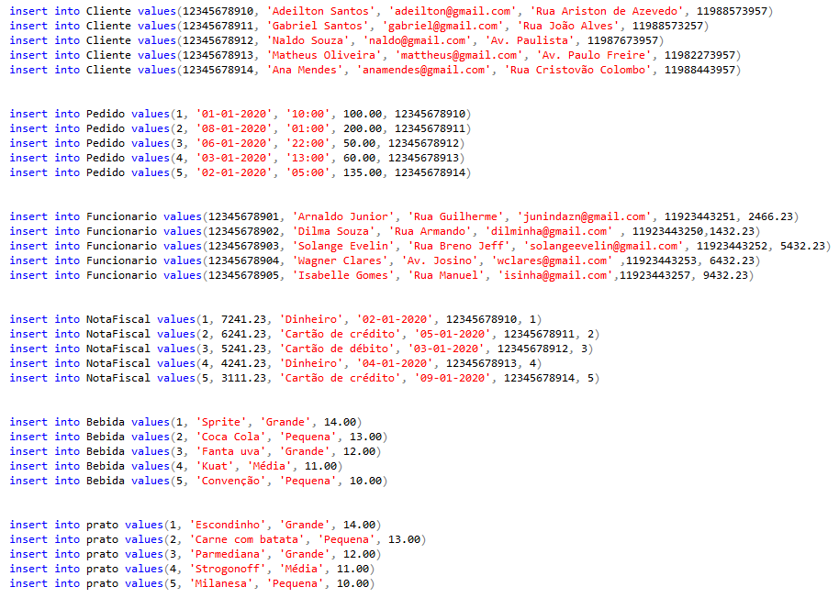
Inserts no SQL

Slide 8
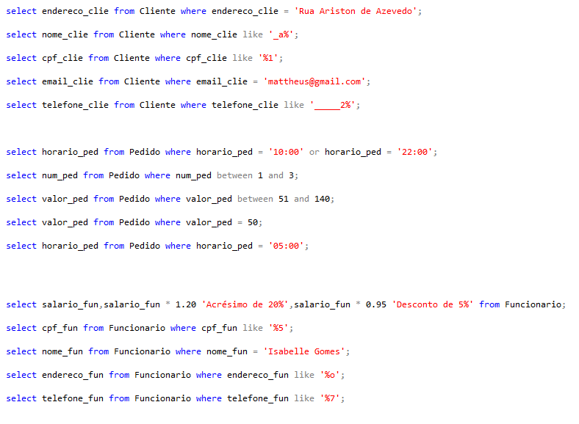
Cliente
Selects no SQL #1
Pedido
Funcionario

Slide 9
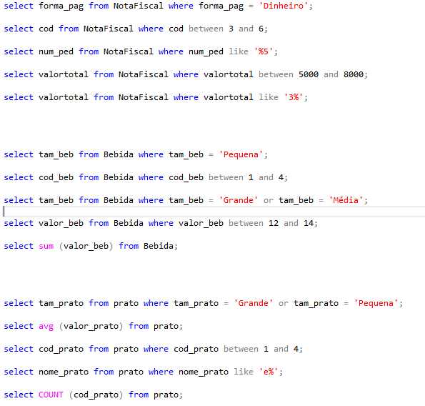
NotaFiscal
Selects no SQL #2
Bebida
Prato

Slide 10
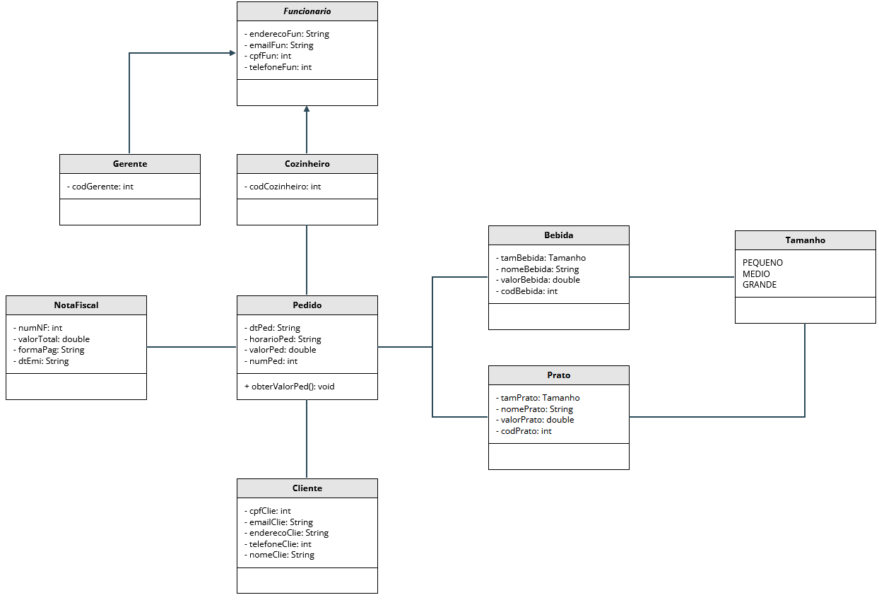
Diagrama de classes
+ listarGerente(): String
+ listarCozinheiro(): String

Slide 11
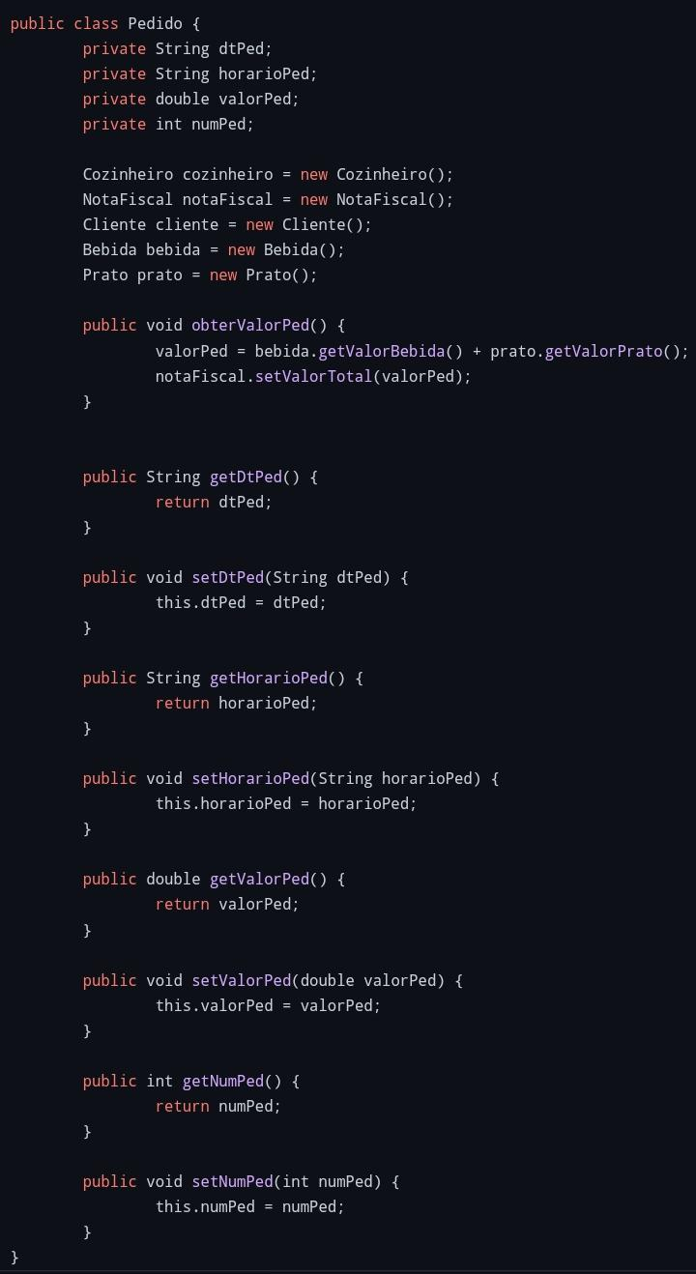
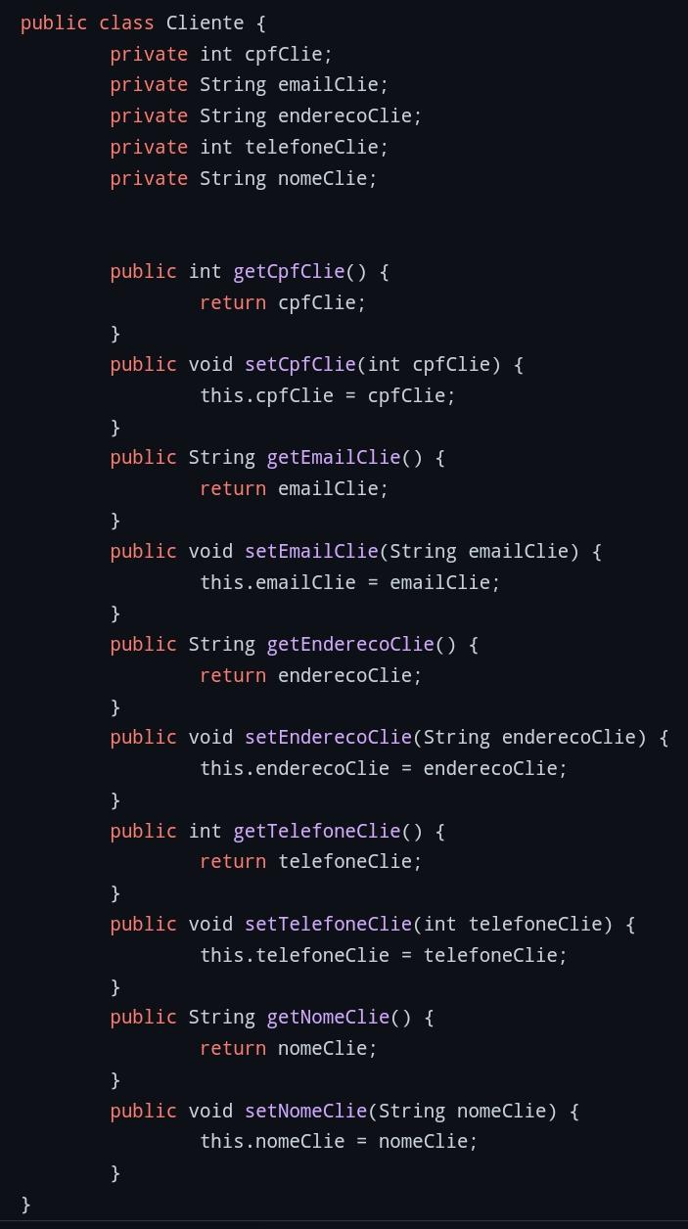
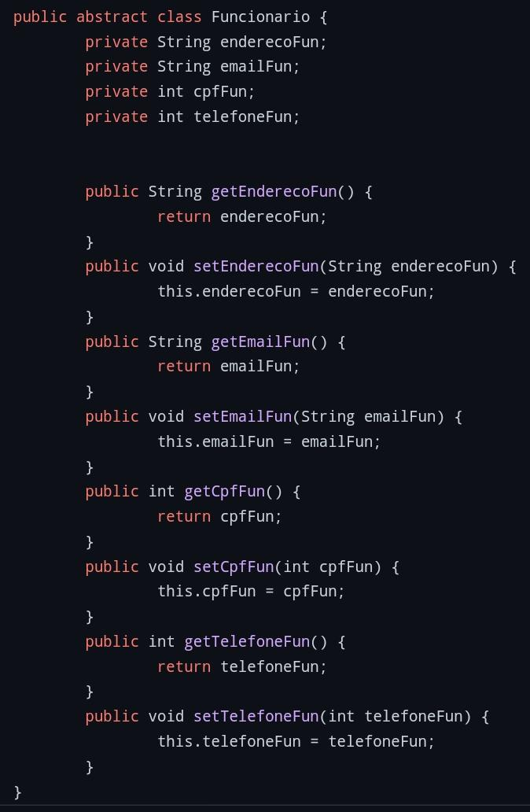
Códigos em Java

Slide 12
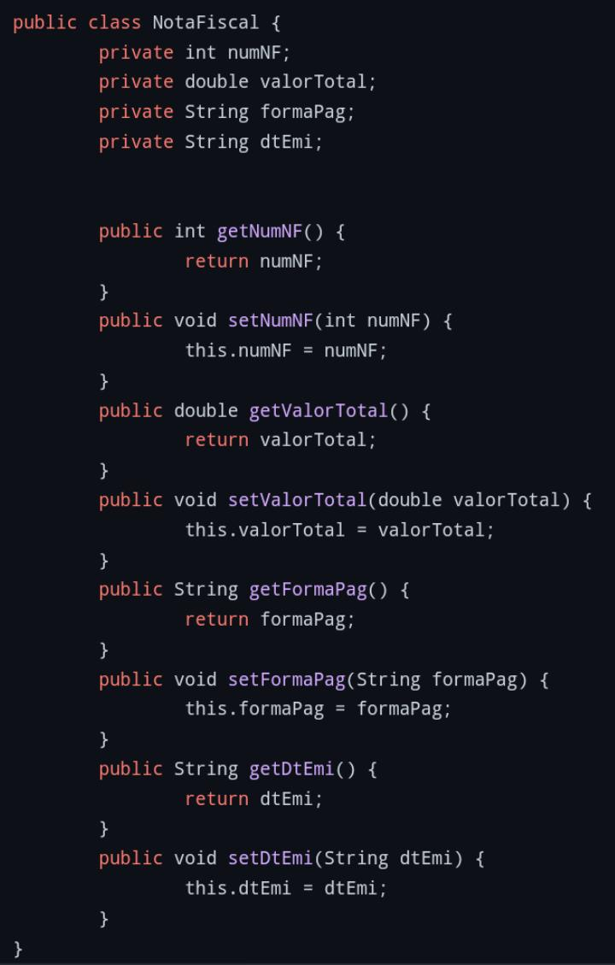
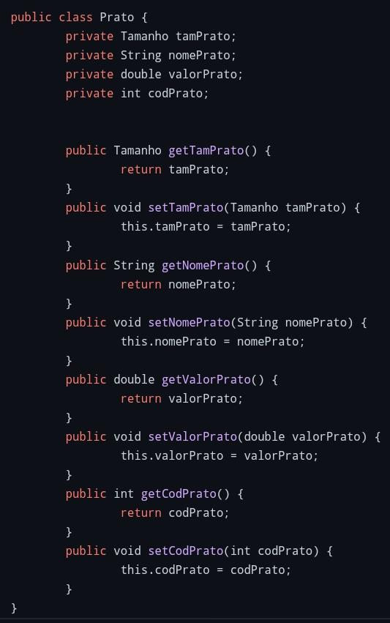
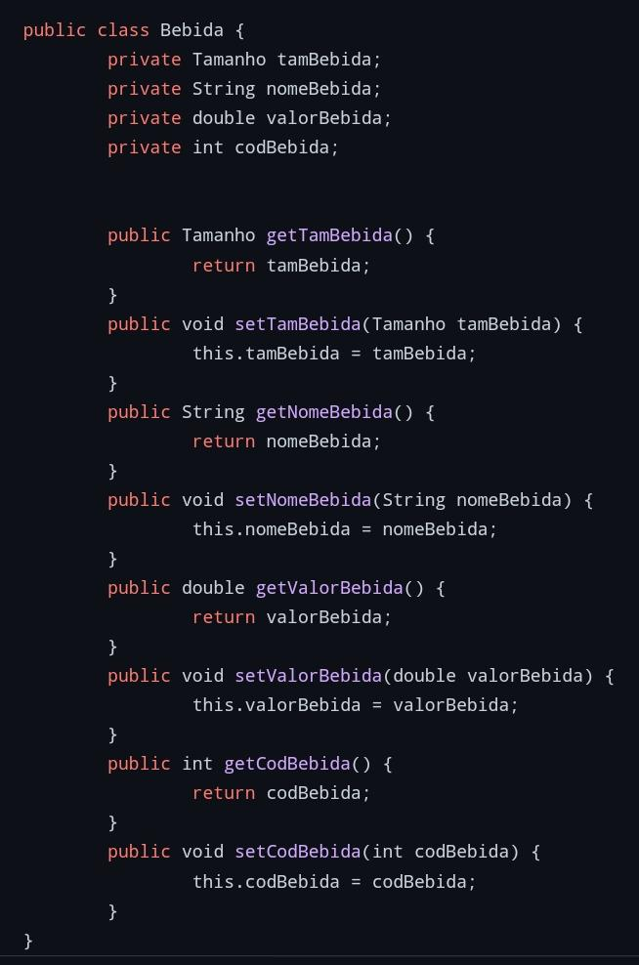

Slide 13
